Slide 1
РОСТ – РОссийские СТажировки Стажировка специалистов = РОСТ для бизнеса
#страну_меняют_люди

Slide 2
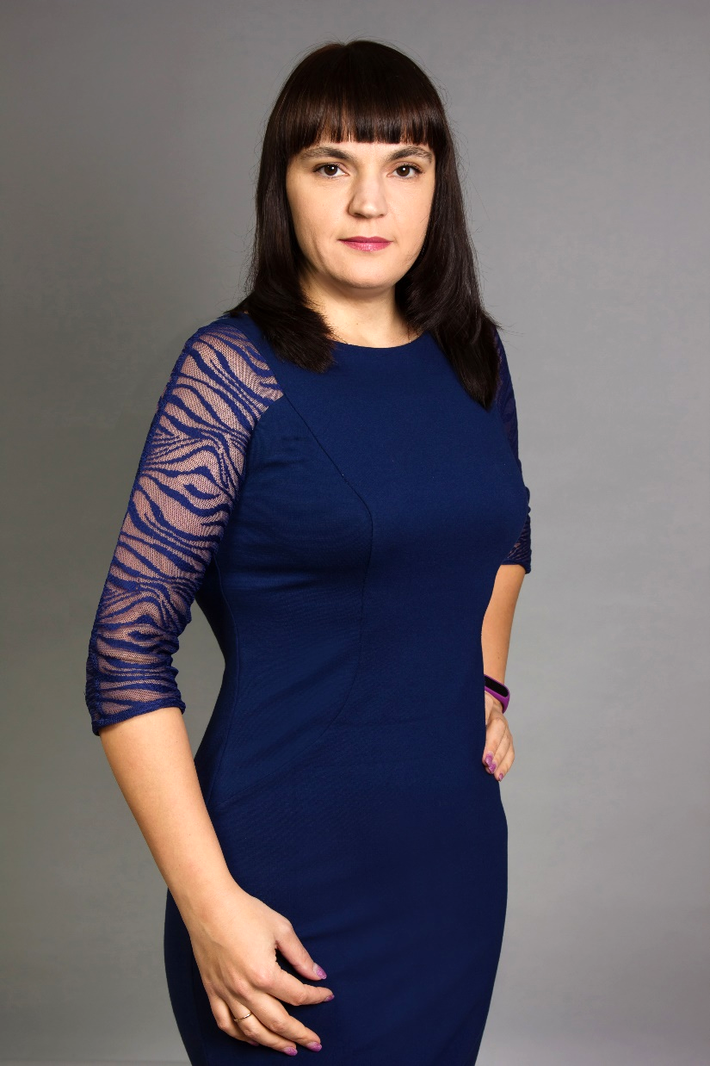
КОМАНДА ПРОЕКТА
Инициатор идеи, ключевые участники проекта, зоны ответственности и опыт участников
Лариса Малышева
Директор Бизнес-школы УрФУ, профессор, д.э.н, IPMA (А)
Общественный представитель АСИ “Образование и кадры” Лидер Точки кипения-Екатеринбург
Лидер проекта, автор методики СПРИНТ – Создание ПРоектных ИНТенсивов
Ольга Харламова
Заместитель директора Бизнес-школы УрФУ
Исполнительный директор программы МВА, IPMA (С)
член Экспертной группы при инвестсовете Свердловской области
Менеджер проекта, трекер
Татьяна Иванова
Исполнительный директор Президентской программы подготовки управленческих кадров Бизнес-школы УрФУ,
Общественный представитель АСИ по молодежному предпринимательству
Программный директор Точки кипения - Екатеринбург
Трекер
#страну_меняют_люди

Slide 3
КОМАНДА ПРОЕКТА
Инициатор идеи, ключевые участники проекта, зоны ответственности и опыт участников
Вера Козулина
Ведущий специалист программ Бизнес-образования Бизнес-школы УрФУ,
Методист, трекер
Алина Глазкова
Менеджер Бизнес-школы УрФУ,
дизайнер
Анна Лапина
Специалист по продвижению и SMM
#страну_меняют_люди

Slide 4
ПРОБЛЕМА
Какую проблему решает проект? В чем ее актуальность? Каков масштаб проблемы?
Недостаточная удовлетворенности работодателей и предпринимателей количеством и качеством трудовых ресурсов в регионе (один из показателей Инвестрейтинга и Рейтинга качества жизни, оцениваемых АСИ).
Нехватка квалифицированных управленческих кадров (опрос) = проблема трудоустройства
Гипотезы:
Проблема работодателей – недостаточная практическая подготовка выпускников образовательных учреждений, слабая профориентация, неумение работать в команде в ходе решения сложных задач
Проблема вузов и сузов – невысокий процент выпускников, работающих по специальности, недостаточные связи с бизнесом в ходе обучения студентов
Проблема преподавателей – отсутствие практического опыта, неумение решать практические задачи, вести проекты
Проблема студентов – неготовность трудоустройства на промышленные предприятия из-за устойчивого имиджа, низкой оплаты труда, отсутствия практического опыта
#страну_меняют_люди

Slide 5
ЦЕЛЬ ПРОЕКТА
Какое желаемое состояние мы планируем достичь реализацией проекта?
Запуск проектно-образовательной платформы для решения задач бизнеса командами студентов, фрилансеров, сотрудников предприятий
с размещением не менее 3 кейсов предприятий
не менее 10 обучающих видео от бизнес-практиков (сентябрь)
организация чемпионата по решению командами студентов-преподавателей-специалистов кейсов компаний
рейтинг команд и решений
до 25.12.22
#страну_меняют_люди

Slide 6
СУТЬ ПРОЕКТА
Краткое описание предлагаемого решения
Структурировать 3 формата + 3 модели монетизации
Организация постоянно действующего чемпионата РОСТ – РОссийские СТажировки
Сбор лучших практик от спикеров ведущих компаний
Сбор кейсов от ведущих компаний
Сбор команд из числа студентов, преподавателей, кадрового резерва предприятий и других
Подготовка решений в формате презентаций
Сбор жюри от ведущих компаний
Презентации решений
БД + рейтинг участников + работодателей
#страну_меняют_люди

Slide 7
ЦЕЛЕВАЯ АУДИТОРИЯ
Ключевые параметры, сегменты и специфические черты каждого сегмента
Работодатели и предприниматели, нуждающиеся в квалифицированных трудовых ресурсах
Студенты и преподаватели вузов и сузов
Кадровый резерв предприятий
Специалисты и руководители
Специалисты предприятий, носители бизнес-практик
#страну_меняют_люди

Slide 8
СТЕЙКХОЛДЕРЫ
На кого еще повлияет проект? Кто в нем заинтересован или может оказать поддержку?
Профильные министерства
Вендоры, как потенциальные члены жюри, для цифровых кейсов
Руководство сузов и вузов
Руководители и HR компаний
Worldskills
Расписать интересы и выгоды и финансирование
#страну_меняют_люди

Slide 9
ТЕКУЩАЯ СТАДИЯ ПРОЕКТА
Реализованный пилот, готовность тиражирования
2020 РОСТ. РОссийские СТажировки https://leader-id.ru/event/56374/
2021 РОСТ. РОссийские СТажировки
http://leader-ID.ru/events/212652
http://leader-id.ru/events/212840
2021 Кейс.Коллаборация
https://leader-id.ru/events/233946
2021 РОСТ. РОссийские СТажировки
https://leader-id.ru/events/288211
Разделить по стадиям! Методика, контент, команда, опыт, 15 чел.
База предприятий, прошедшие кейсы, связи с крупными компаниями WS
#страну_меняют_люди

Slide 10
ПЛАН РЕАЛИЗАЦИИ ПРОЕКТА
Основные этапы и контрольные точки, ведущие к промежуточным и конечным результатам
2022 ГОД
 |  | Запуск проекта Преподава-тели Бизнес-практики Съемка видео | Сбор и упаковка кейсов | Сбор команд, проведение Чемпионата
Июль | Август | Сентябрь | Октябрь | Ноябрь | Декабрь
#страну_меняют_люди

Slide 11
СТОИМОСТЬ ПРОЕКТА
Предварительная стоимостная оценка реализации идеи
Обучение бизнес-практиков. Доходы: 20 чел*30 тыс=600 тыс. Расходы…
Информационная поддержка (регион или фед PR)
Смет затрат по этапам. Чемпионат? Смета
Источники финансирования? Спонсоры? Заказчики? Рег бюджет
М.б. в стадии проработки
Выгода для ЦА – возможность подтвердить квалификацю
#страну_меняют_люди

Slide 12
РЕСУРСНОЕ ОБЕСПЕЧЕНИЕ
Инфраструктура, источники финансирования, наличие команды и т. д.
Бизнес-школа УрФУ
Участники Президентской программы Бизнес-школы УрФУ
Компании-партнеры Президентской программы подготовки управленческих кадров
Точка кипения – Екатеринбург
Нужен статусный партнер! Worldskills???
Запрос к региону и АСИ про статусных партнеров (есть связи с крупными партнерами)
#страну_меняют_люди

Slide 13
РИСКИ
Перечень ключевых рисков для реализации проекта
№ | Название | Уровень (низкий/высокий/средний) | Тип риска (внутренний/ внешний) | Действия по предотвращению рисков
 | Отсутствие платформенного решения приводит к разовым решениям, сложности масштабирования | сильный | внешний | Поиск грантов
 | Нежелание предприятий делиться лучшими практками | сильный | внешний | Работа с HR и конкретными экспертами, готовыми делиться бизнес-практикой
#страну_меняют_люди

Slide 14
ЗАПРОС НА ПОДДЕРЖКУ
Призыв к действию и/или краткая формулировка главного запроса на содействие и поддержку
Информационная поддержка
PR
Помощь в поиске грантов
Тиражирование
Контакты:
Малышева Лариса
89226126531
director@mba-urfu.com
#страну_меняют_люди

